Slide 1



TẬP ĐỌC

Slide 2


KHỞI ĐỘNG
1. Đọc đoạn 1 Bài: Dù sao trái đất vẫn quay! và trả lời câu hỏi:
Ý kiến của Cô-péc-ních có điểm gì khác ý kiến chung lúc bấy giờ?
2. Đọc đoạn 2 ,3 và trả lời:
Nêu nội dung của bài học.

Slide 3

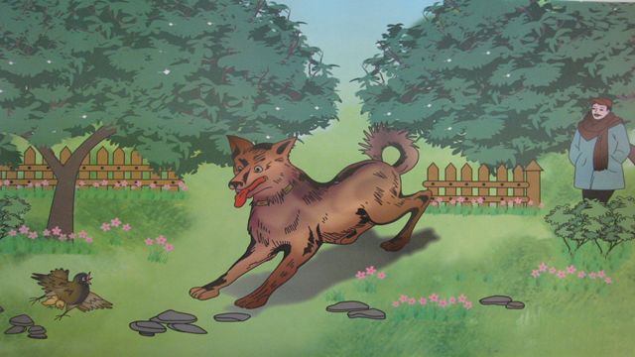
Tập đọc
Con sẻ
Tuốc-ghê-nhép
Ivan Tuốc-ghê-nhép (1818-1883)

Slide 4
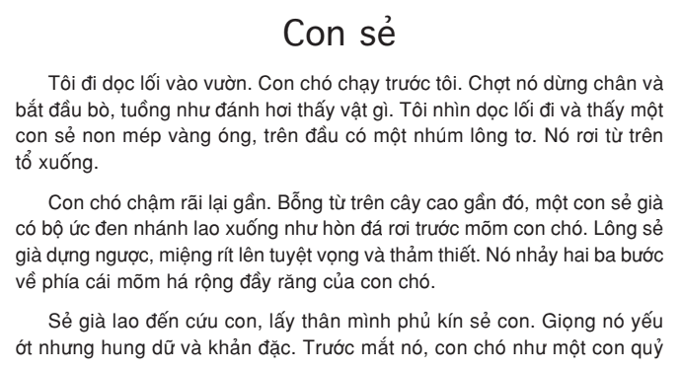

Slide 5
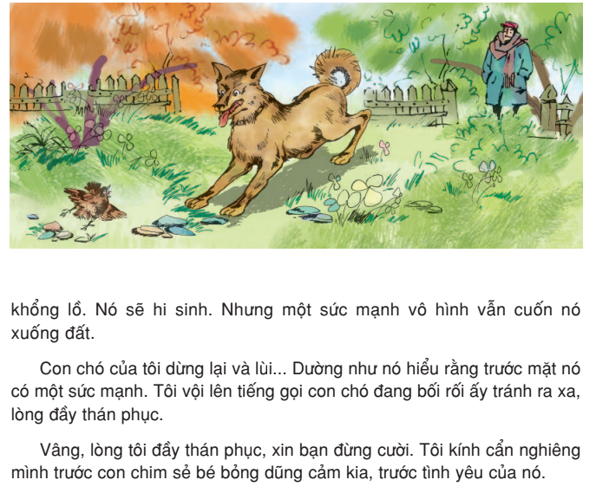

Slide 6
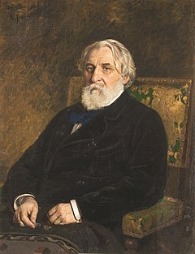
Tuốc- Ghê- Nhép
Ivan Tuốc-Ghê-Nhép (1818-1883) là tác giả nổi tiếng của áng văn “trong sáng, mẫu mực” của nền văn học cổ điển Nga.
Tác phẩm đầu tay của ông : Bút kí người đi săn.

Slide 7

Tập đọc
Con sẻ
Tuốc-ghê-nhép
Bài chia làm 5 đoạn:
Đoạn 1: Từ đầu…tới rơi từ trên tổ xuống.
Đoạn 2: Con chó…tới đầy răng của con chó.
Đoạn 3: Sẻ già … tới cuốn nó xuống đất.
Đoạn 4: Con chó của tôi … tới lòng đầy thán phục.
Đoạn 5: Còn lại.

Slide 8



Bài văn đọc với giọng như thế nào?
2 câu đầu đọc với giọng khoan thai. Từ câu 3, chuyển giọng hồi hộp, tò mò.
Đoạn 1
Giọng hồi hộp, căng thẳng, nhấn giọng ở các từ: lao xuống, dựng ngược, rít lên, hung dữ và khản đặc, hi sinh.
Đoạn 2,3
Giọng đọc chậm rãi, thán phục, nhấn giọng ở các từ: dừng lại và lùi, sức mạnh, thán phục, kính cẩn, dũng cảm.
Đoạn 4,5

Slide 9


LUYỆN ĐỌC ĐOẠN LẦN 1

Slide 10

Tập đọc
Con sẻ
Tuốc-ghê-nhép
Luyện đọc
Từ khó đọc
- sẻ non
- Lao xuống
- thảm thiết
- dừng lại và lùi

Slide 11
LUYỆN ĐỌC ĐOẠN LẦN 2

Slide 12

Tập đọc
Con sẻ
Tuốc-ghê-nhép
“Bỗng từ trên cây cao gần đó, một con sẻ già có bộ ức đen nhánh lao xuống như hòn đá rơi trước mõm con chó.//”

Slide 13
Chú giải
-Tuồng như: có vẻ như là, dường như
-Khản đặc: (nói, kêu) gần như không ra tiếng
-Bối rối: lúng túng, mất bình tĩnh, không biết nên xử lí thế nào.
-Kính cẩn: tỏ rõ sự kính trọng bằng điệu bộ, cử chỉ, nét mặt rất nghiêm trang

Slide 14
Tập đọc
Con sẻ
Tuốc-ghê-nhép
Ivan Tuốc-ghê-nhép (1818-1883)

Slide 15

Tìm hiểu bài

Slide 16
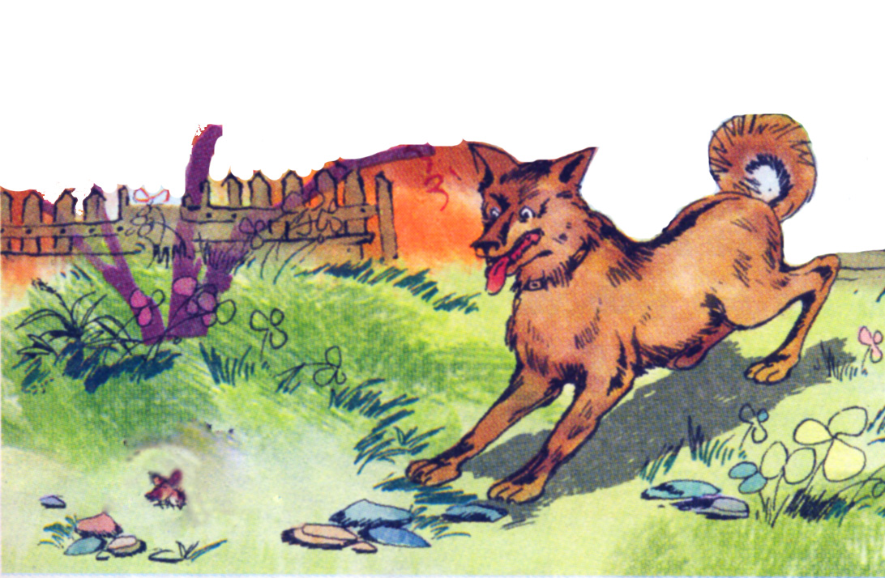

1.Trên đường đi con chó thấy gì?
Trên đường đi con chó đánh hơi thấy một chú sẻ non rơi từ trên tổ xuống.

Slide 17
Theo em con chó định làm gì?
Con chó chậm rãi lại gần để bắt sẻ con.

Slide 18
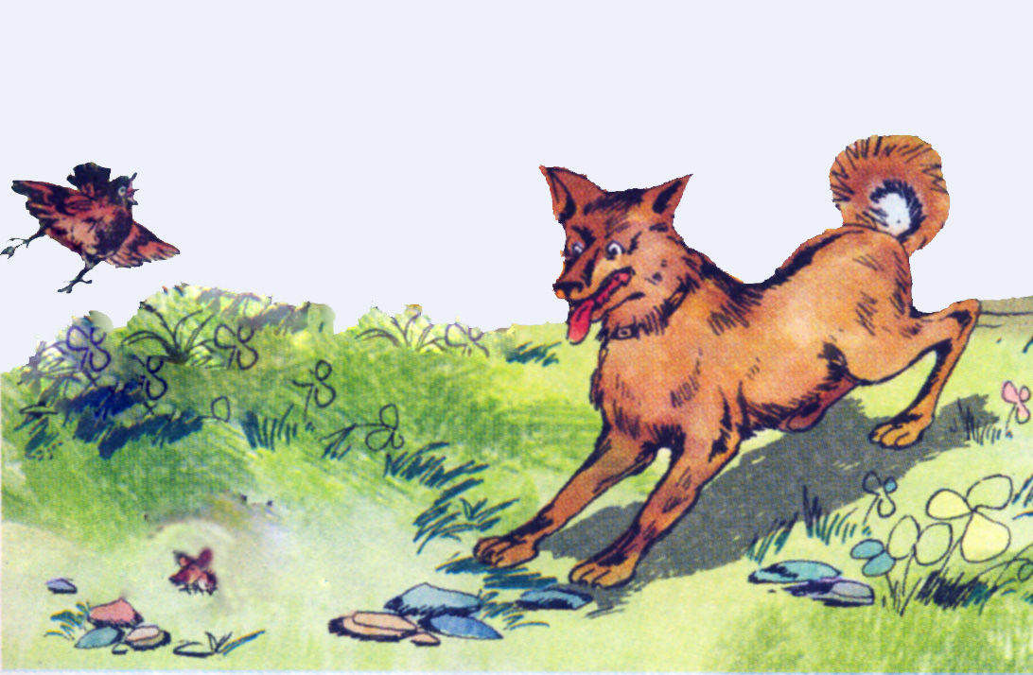
2.Việc gì đột ngột xảy ra khiến con chó dừng lại?
Bỗng một con sẻ già từ trên cây lao xuống đất cứu con. Dáng vẻ của sẻ rất hung dữ khiến con chó phải dừng lại và lùi.Vì cảm thấy trước mặt nó có một sức mạnh làm nó phải ngần ngại.

Slide 19
3.Hình ảnh con sẻ già dũng cảm lao xuống cứu con được tác giả miêu tả như thế nào ?
Con sẻ già có bộ ức đen nhánh lao xuống như hòn đá trước mõm con chó; lông dựng ngược, miệng rít lên tuyệt vọng và thảm thiết; nhảy hai, ba bước về phía cái mõm há rộng đầy răng của con chó; lao đến cứu con, nó lấy thân mình phủ kín sẻ con, giọng nó yếu ớt nhưng hung dữ và khản đặc.

Slide 20
4.Em hiểu một sức mạnh vô hình trong câu “ Nhưng một sức mạnh vô hình vẫn cuốn nó xuống đất’’ là sức mạnh gì?
- Đó là sức mạnh của tình mẹ con, một tình cảm tự nhiên, bản năng trong con sẻ khiến nó dù khiếp sợ con chó săn to lớn vẫn lao vào nơi nguy hiểm để cứu con.

Slide 21


5.Vì sao tác giả bày tỏ lòng kính phục đối với con sẻ nhỏ bé?
Vì hành động của con sẻ nhỏ bé dũng cảm đối đầu với con chó to hung dữ để cứu con là một hành động đáng trân trọng, khiến con người cũng phải cảm phục.

Slide 22

Nội dung
Ca ngợi hành động dũng cảm của sẻ già xả thân cứu sẻ non.

Slide 23

Luyện đọc diễn cảm:
Bỗng từ trên cây cao gần đó, một con sẻ già có bộ ức đen nhánh lao xuống như hòn đá rơi trước mõm con chó. Lông sẻ già dựng ngược, miệng rít lên tuyệt vọng và thảm thiết. Nó nhảy hai ba bước về phía cái mõm há rộng đầy răng của con chó.
Sẻ già lao đến cứu con, lấy thân mình phủ kín sẻ con. Giọng nó yếu ớt nhưng hung dữ và khàn đặc. Trước mắt nó, con chó như một con quỷ khổng lồ. Nó sẽ hi sinh. Nhưng một sức mạnh vô hình vẫn cuốn nó xuống đất.

Slide 24
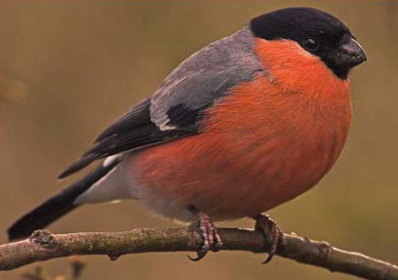

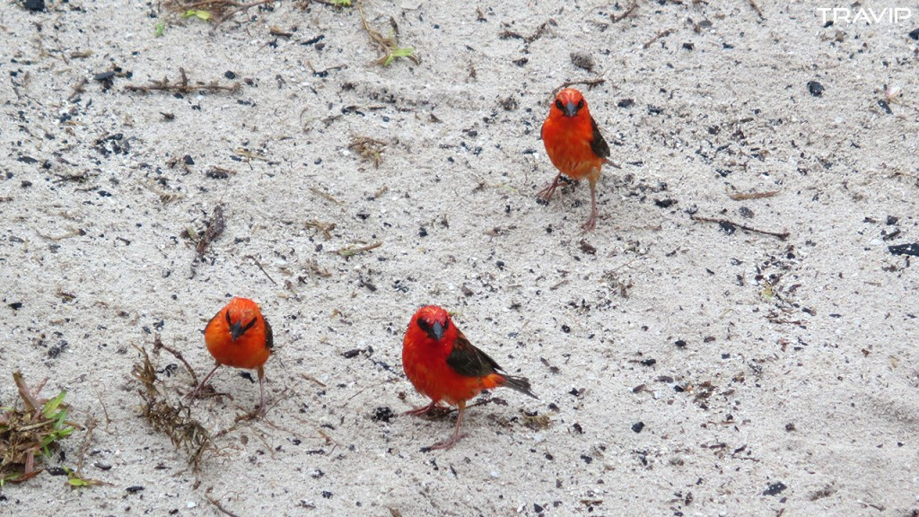
SẺ ĐỎ

Slide 25
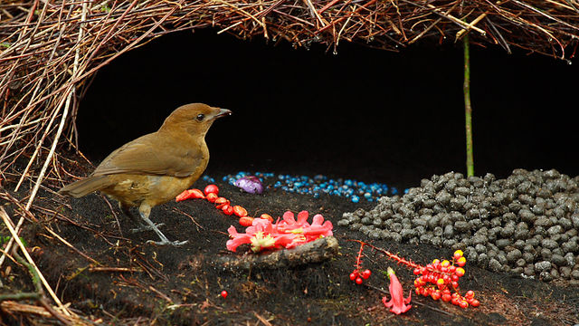
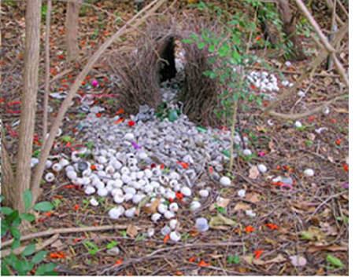
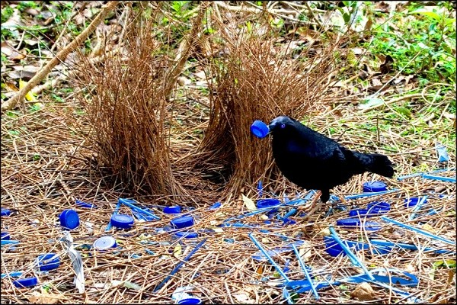
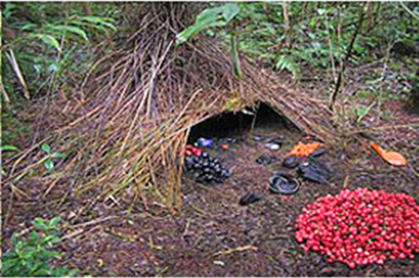
SẺ LỀU

Slide 26
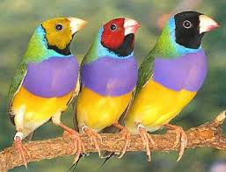
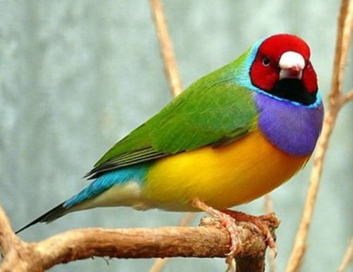
SẺ CẦU VỒNG

Slide 27
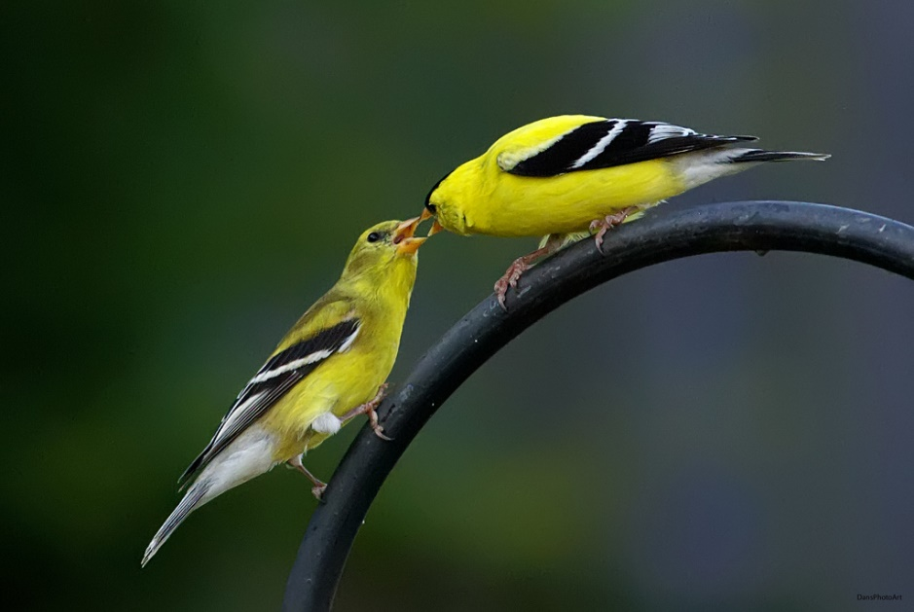
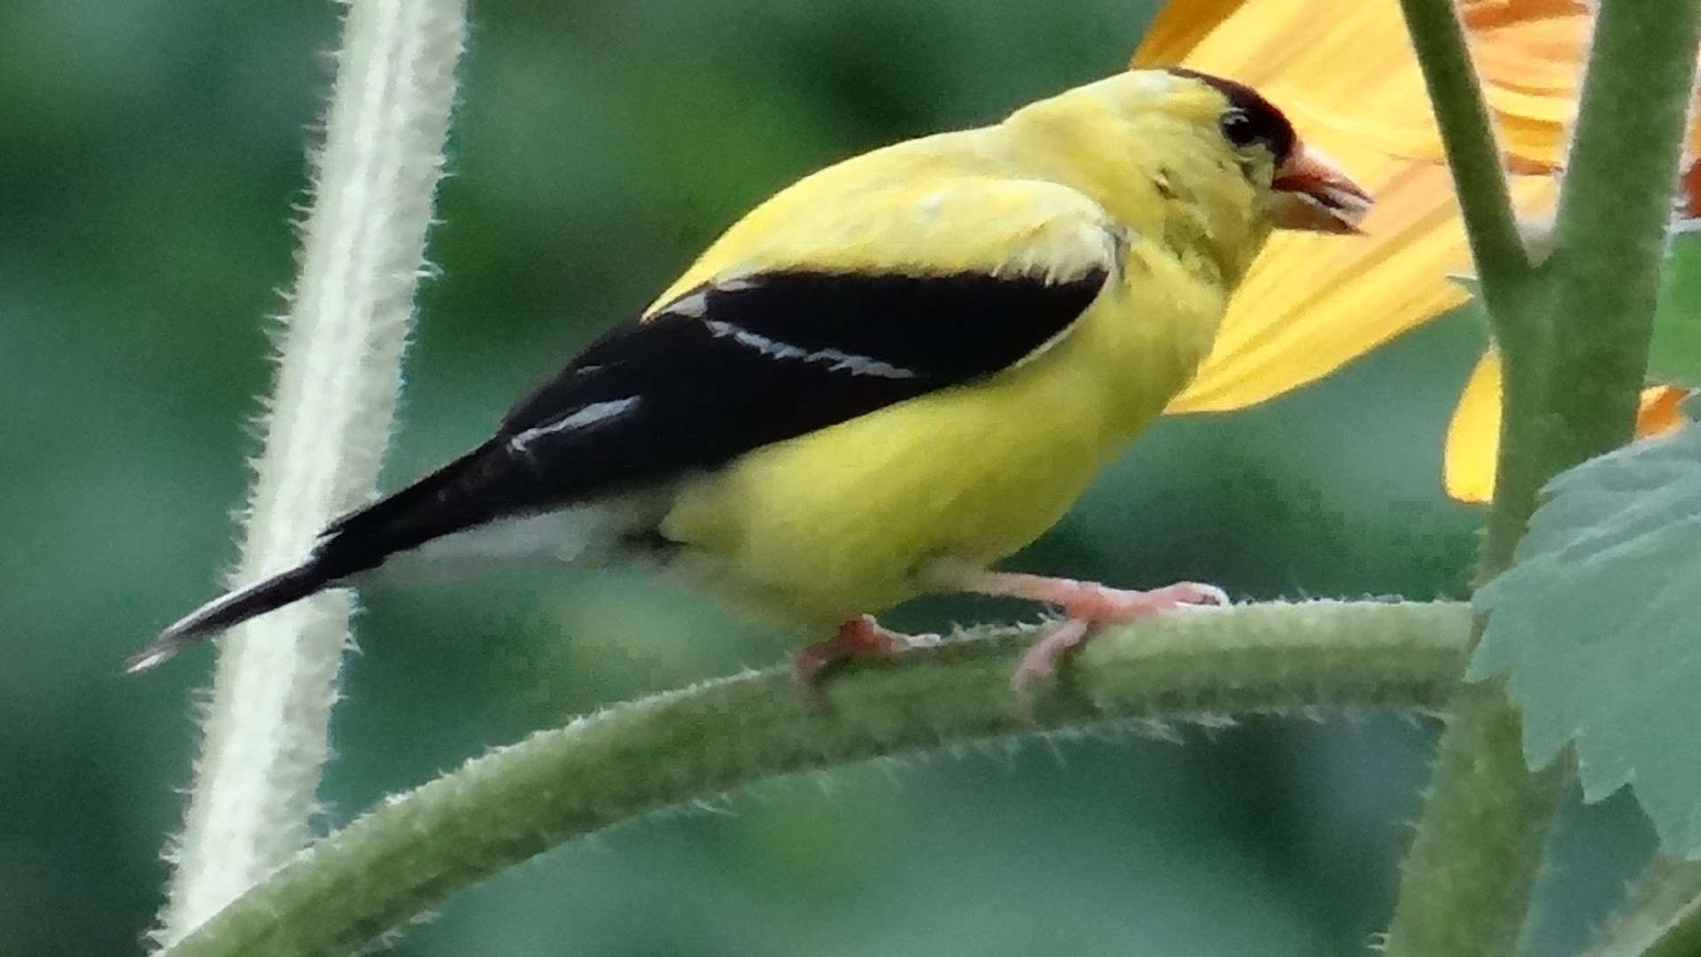
SẺ CÁNH VÀNG (CHIM KIM OANH)

Slide 28
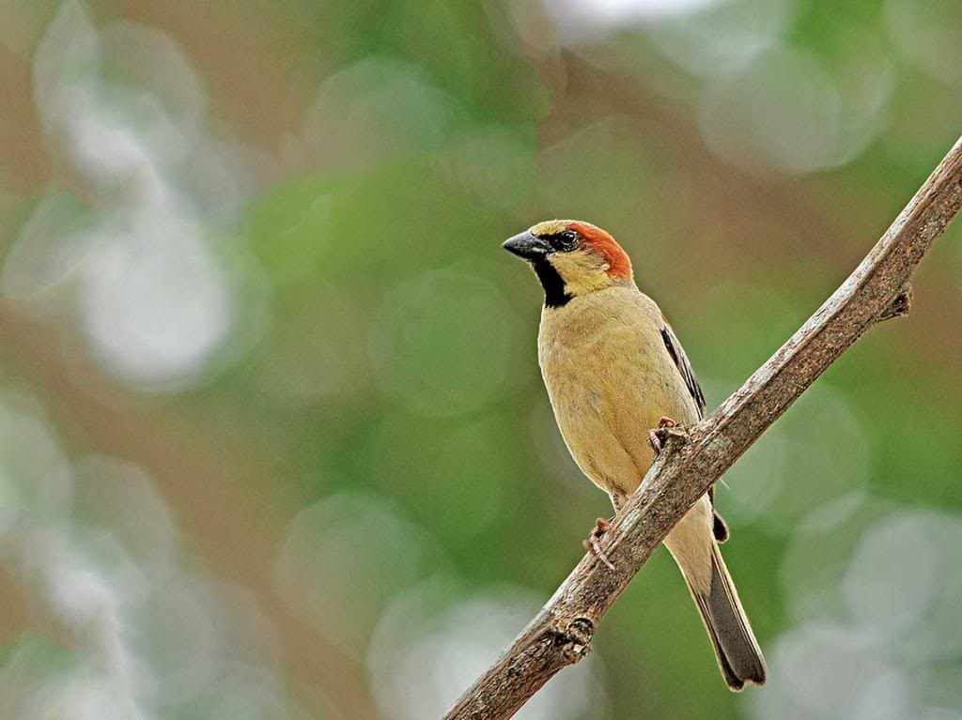
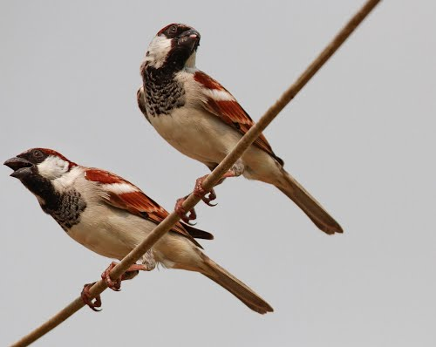
SẺ TÀU

Slide 29
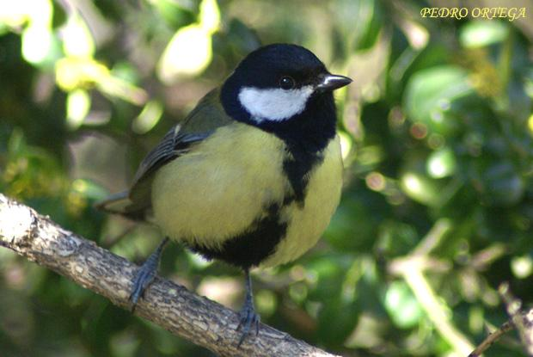
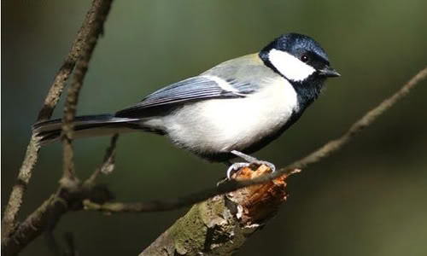
SẺ ĐÁ

Slide 30


CHÚC CÁC EM CHĂM NGOAN HỌC GIỎI

